Slide 1
Dynamic Programming I
Michael Tsai
2013/10/3

Slide 2
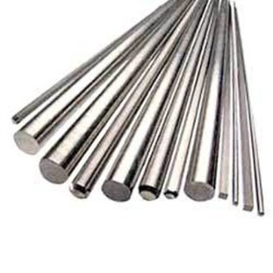
台大資訊鐵條回收公司
回收鐵條, 依長度算錢.
假設你有一條很長的鐵條, 長度為n (n為正整數)
可以把長鐵條砍成長度為整數的短鐵條
請問如何砍才能夠用這條鐵條換到最多錢?
價目表
長度 | 1 | 2 | 3 | 4 | 5 | 6 | 7 | 8 | 9 | 10
價錢 | 1 | 5 | 8 | 9 | 10 | 17 | 17 | 20 | 24 | 30

Slide 3
長度為4的鐵條
9
1
8
8
1
1
1
5
1
5
1
5
1
1
5
5
1
1
1
1
價目表
長度 | 1 | 2 | 3 | 4 | 5 | 6 | 7 | 8 | 9 | 10
價錢 | 1 | 5 | 8 | 9 | 10 | 17 | 17 | 20 | 24 | 30

Slide 4

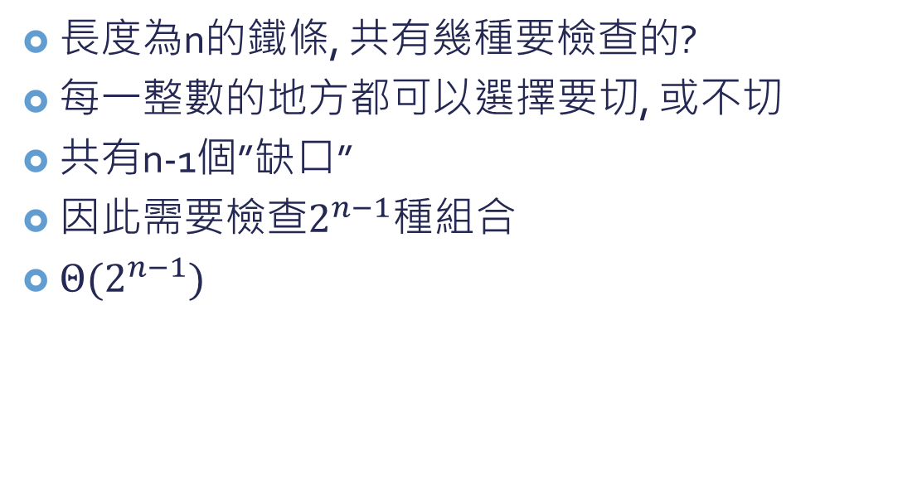
長度為n的鐵條
長度為n的鐵條, 共有幾種要檢查的?
每一整數的地方都可以選擇要切, 或不切
共有n-1個”缺口”
因此需要檢查$2^{n−1}$種組合
$Θ(2^{n−1})$
口吐白沫…

Slide 5

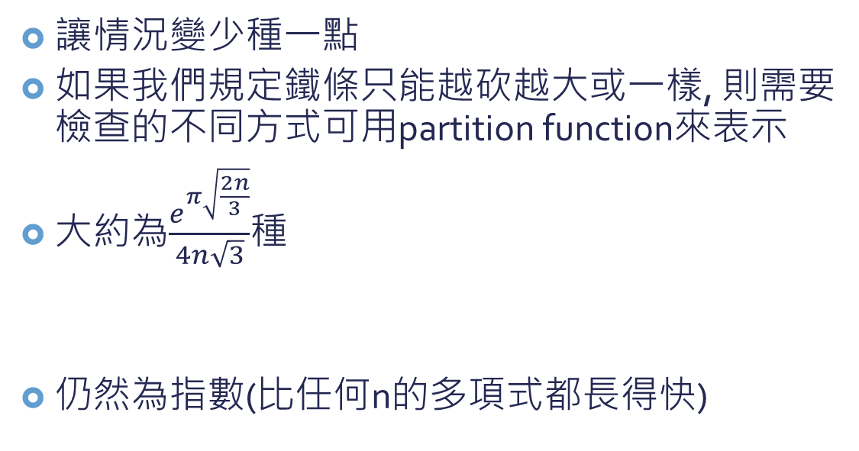
長度為n的鐵條
讓情況變少種一點
如果我們規定鐵條只能越砍越大或一樣, 則需要檢查的不同方式可用partition function來表示
大約為$\frac{e^{π\sqrt{\frac{2n}{3}}}}{4n\sqrt{3}}$種
仍然為指數(比任何n的多項式都長得快)

Slide 6
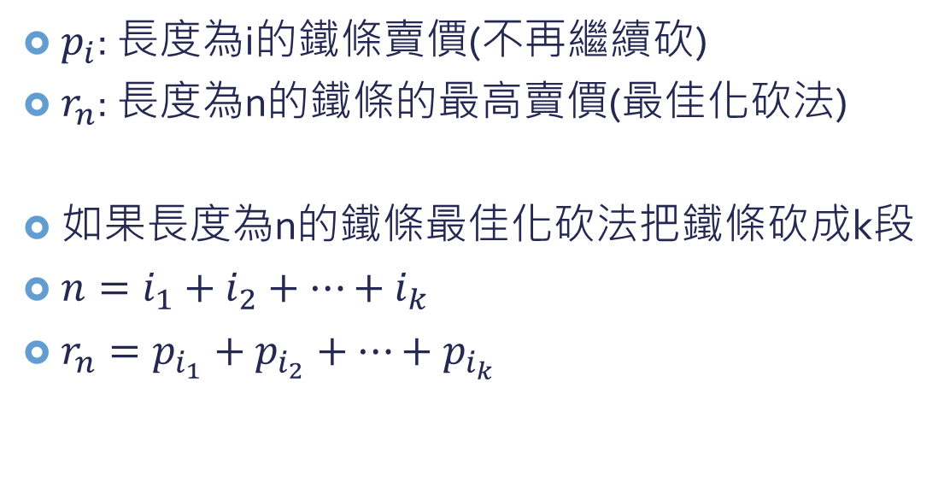
定義一些符號
$p_{i}$: 長度為i的鐵條賣價(不再繼續砍)
$r_{n}$: 長度為n的鐵條的最高賣價(最佳化砍法)
如果長度為n的鐵條最佳化砍法把鐵條砍成k段
$n=i_{1}+i_{2}+…+i_{k}$
$r_{n}=p_{i_{1}}+p_{i_{2}}+…+p_{i_{k}}$

Slide 7



類divide-and-conquer思維
“我請我的遞迴朋友們來解大小較小但同樣的問題”
“假設我知道比較小的問題答案, 如何得出這個問題的答案?”
$r_{i}$=?
$r_{n−i}$=?
$$r_{n}=max⁡(p_{n},r_{1}+r_{n−1},r_{2}+r_{n−2},…,r_{n−1}+r_{1})$$
不砍刀
這一刀砍在左邊數過來第i個
最後再看哪個砍法為可得到最大值即為解.

Slide 8


Optimal Substructure
Optimal solutions to a problem incorporate optimal solutions to related subproblems, which we may solve independently.
$r_{i}$=?
$r_{n−i}$=?
$$r_{n}=max⁡(p_{n},r_{1}+r_{n−1},r_{2}+r_{n−2},…,r_{n−1}+r_{1})$$

Slide 9
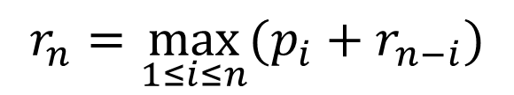


稍微調整一下
把subproblem數目變少一點
這一段砍下來就不再砍成更小的了(拿去賣)
這一段是subprogram, 找遞迴朋友去解
$$p_{i}$$
$r_{i}$=?
$$r_{n}=\max_{1≤i≤n}⁡(p_{i}+r_{n−i})$$

Slide 10

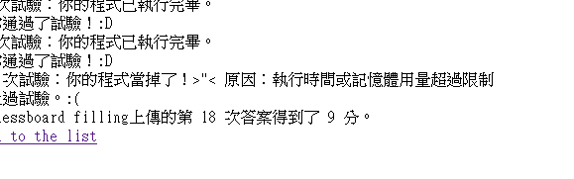

Cut-Rod v0.1 alpha
Cut_Rod(p,n)
if n==0
return 0
q=-$∞$
for i=1 to n
q=max(q, p[i]+Cut_Rod(p,n-i))
return q
猜猜看, 她會喜歡嗎?
n每增加1, 時間大約x2

Slide 11
Recursion tree
4
3
2
1
0
2
1
0
1
0
0
1
0
0
0
0
同樣的事情做那麼多遍…浪費時間!

Slide 12
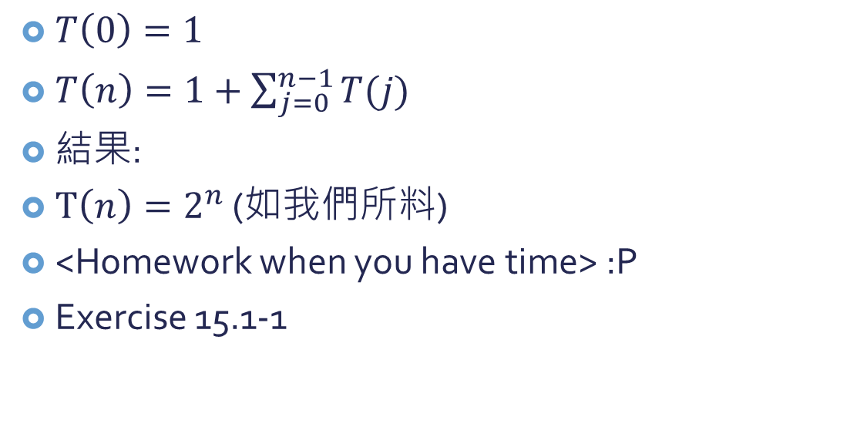
遞迴式又來拉~
$T\left(0\right)=1$
$T\left(n\right)=1+\sum_{j=0}^{n−1}{T(j)}$
結果:
$T\left(n\right)=2^{n}$ (如我們所料)
<Homework when you have time> :P
Exercise 15.1-1

Slide 13

假如我們有點記性的話…
空間換取時間
做過的事情就不要再做
“記得結果”就好: 填表與查表
Dynamic programming: 這裡的programming指填表, 不是寫程式
當
所有不同的subprogram數目是polynomial, 及
解掉subprogram的時間也是polynomial,
dynamic programming方法可以在polynomial time內完成

Slide 14
Dynamic programming的做法
Top-down with memoization
還是用遞迴的方式來做
但是每次做之前就先檢查是不是做過一樣的
如果沒做過就遞迴下去, 但是要記錄結果
如果做過就用查表取得之前的結果
Bottom-up method
把所有的subprogram從小排到大
然後從小排到大來解
解一個subproblem時候, 所有它所需要的subsubproblem都已經被解完了
請問哪一個快?
課本p.365有答案.

Slide 15

Cut-Rod v0.1 beta (Top-down)
Memoized_Cut_Rod(p,n)
let r[0..n] be a new array
for i=0 to n
r[i]=-$∞$
return Memoized_Cut_Rod_Aux(p,n,r)
Memoized_Cut_Rod_Aux(p,n,r)
if $r\left[n\right]≥0$
return r[n]
if n==0
q=0
else q=-$∞$
for i=1 to n
q=max(q,p[i]+Memoized_Cut_Rod_Aux(p,n-i,r))
r[n]=q
return q
p: 價目表 n: 鐵條長度
p: 價目表 n: 鐵條長度
r: 存最佳解的陣列

Slide 16


Cut-Rod v0.1 gamma (Bottom-up)
Bottom_Up_Cut_Rod(p,n)
let r[0..n] be a new array
r[0]=0
for j=1 to n
q=-$∞$
for i=1 to j
q=max(q,p[i]+r[j-i])
r[j]=q
return r[n]
$$Θ\left(n^{2}\right)$$

Slide 17
Subproblem graphs
Subproblem x必須要考慮subproblem之optimal solution→ <x,y> directed edge
4
4
3
3
2
1
0
0
2
2
1
0
1
0
0
1
1
0
0
0
0
Bottom-up method: Reverse Topological Sort
Top-down method: Depth First Search

Slide 18
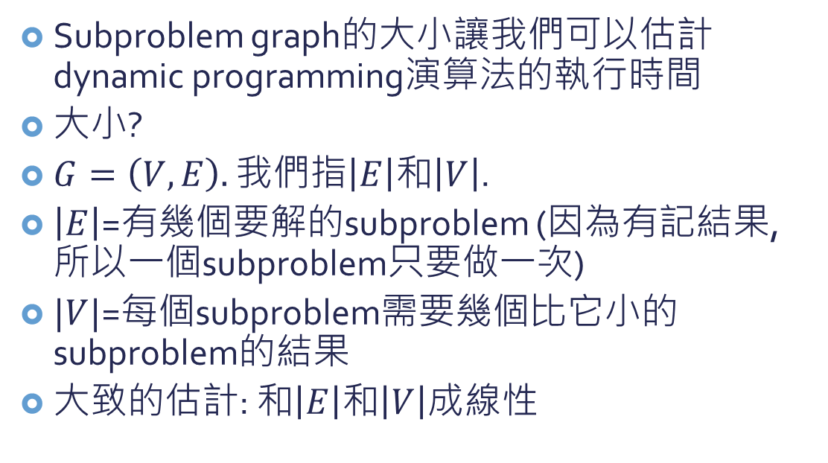
Subproblem graphs
Subproblem graph的大小讓我們可以估計dynamic programming演算法的執行時間
大小?
$G=\left(V,E\right).$ 我們指$\left|E\right|$和$\left|V\right|$.
$\left|E\right|$=有幾個要解的subproblem (因為有記結果, 所以一個subproblem只要做一次)
$|V|$=每個subproblem需要幾個比它小的subproblem的結果
大致的估計: 和$\left|E\right|$和$\left|V\right|$成線性

Slide 19
最後的小問題
剛剛的程式只把可以拿多少錢算出來
沒有真的印出要怎麼切
如何解決?
用另外一個陣列(大小$Θ(n)$)紀錄optimal solution應該切的大小.
最後依序印出結果即可.
課本p. 369有解答.

Slide 20




連串矩陣相乘問題
題目: 求$A_{1}A_{2}…A_{n}$矩陣相乘之解.
$A_{1}$.cols=$A_{2}$.rows
$$A_{1}$$
$$A_{2}$$
$$A_{3}$$
……
$$A_{n}$$
$$A_{4}$$
$A_{1}$and $A_{2}$are compatible.
Matrix multiplication is associative.
$((\left(A_{1}A_{2}\right)A_{3}{)A}_{4})$
$(\left(A_{1}\left(A_{2}A_{3}\right){)A}_{4}\right)$
$\left(\left(A_{1}A_{2}\right)\left(A_{3}A_{4}\right)\right)$
$\left(A_{1}(\left(A_{2}A_{3}\right)A_{4})\right)$
$\left(A_{1}\left(A_{2}\left(A_{3}A_{4}\right)\right)\right)$
以上算出來答案都一樣

Slide 21

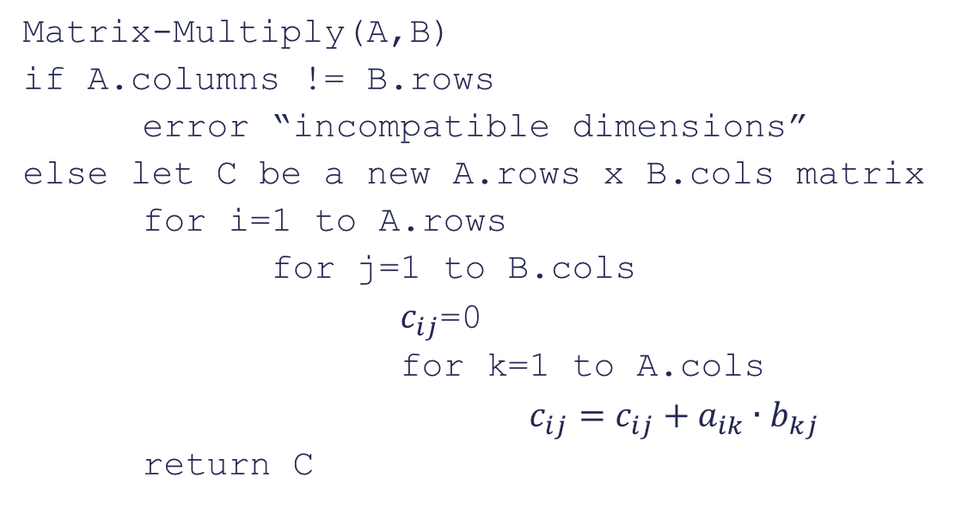

連串矩陣相乘問題
q
r
p
$$A$$
q
$$B$$
Matrix-Multiply(A,B)
if A.columns != B.rows
error “incompatible dimensions”
else let C be a new A.rows x B.cols matrix
for i=1 to A.rows
for j=1 to B.cols
$c_{ij}$=0
for k=1 to A.cols
$c_{ij}=c_{ij}+a_{ik}∙b_{kj}$
return C
主要花費時間在這邊!
共花費pqr次乘法的時間

Slide 22
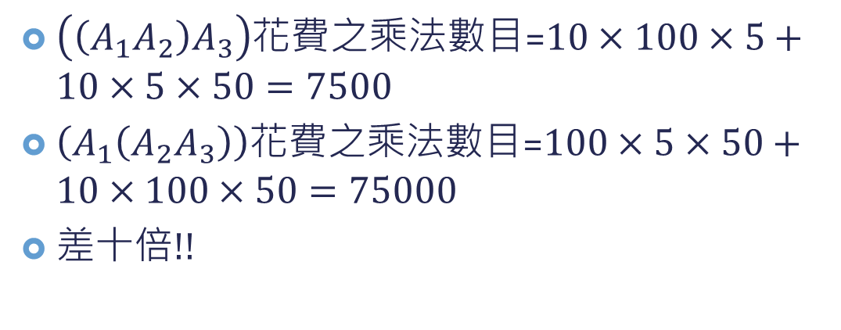
看一個例子
5
100
100
50
10
5
$\left(\left(A_{1}A_{2}\right)A_{3}\right)$花費之乘法數目=$10×100×5+10×5×50=7500$
$\left(A_{1}\left(A_{2}A_{3}\right)\right)$花費之乘法數目=$100×5×50+10×100×50=75000$
差十倍!!

Slide 23
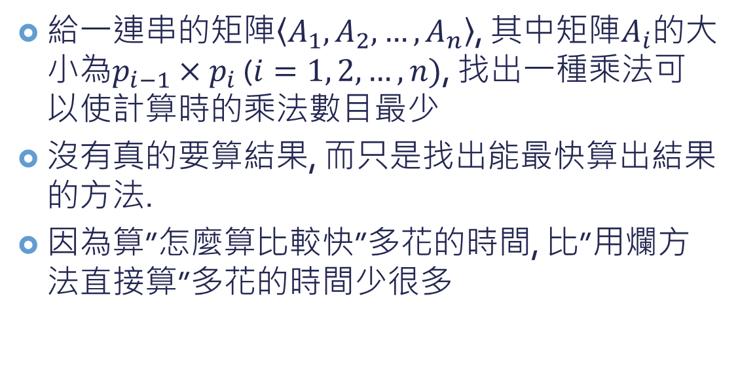
連串矩陣相乘問題-正式版
給一連串的矩陣$\left\langle A_{1},A_{2},…,A_{n}\right\rangle$, 其中矩陣$A_{i}$的大小為$p_{i−1}×p_{i}$ ($i=1, 2,…,n)$, 找出一種乘法可以使計算時的乘法數目最少
沒有真的要算結果, 而只是找出能最快算出結果的方法.
因為算”怎麼算比較快”多花的時間, 比”用爛方法直接算”多花的時間少很多

Slide 24




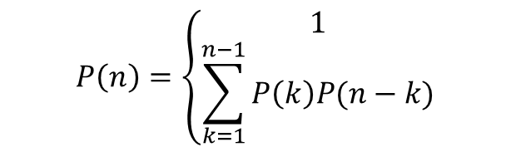
暴力法有多暴力
全部到底有幾種算法呢?
用遞迴定義:
P(n)之解為Catalan numbers, $Ω\left(\frac{4^{n}}{n^{\frac{3}{2}}}\right)$, or is also $Ω\left(2^{n}\right)$
$$P\left(n\right)=\left\{\begin{matrix}1 \\ \sum_{k=1}^{n−1}{P\left(k\right)P(n−k)}\end{matrix}\right.$$
if $n=1,$
if $n≥2$.
假設先這樣分:$\left(A_{1}A_{2}…A_{k}\right)\left(A_{k+1}A_{k+2}…A_{n}\right)$

Slide 25
所以不耍暴力了.
使用dynamic programming
正規步驟:
找出最佳解的”結構”
使用遞迴來定義最佳解的花費
計算最佳解的花費
使用已經計算的資訊來構築最佳解

Slide 26

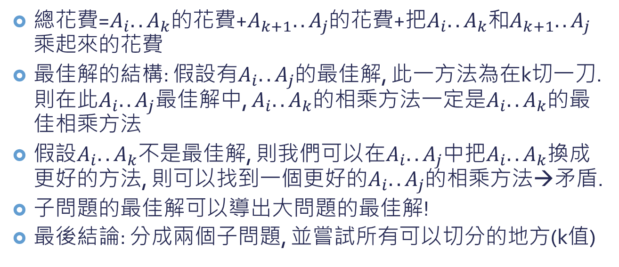



找出最佳解的”結構”
$$i≤j$$
在k切一刀
$$A_{i}A_{i+1}…A_{k}$$
$$A_{k+1}A_{k+2}…A_{j}$$
$$i≤k<j$$
總花費=$A_{i}..A_{k}$的花費+$A_{k+1}..A_{j}$的花費+把$A_{i}..A_{k}$和$A_{k+1}..A_{j}$乘起來的花費
最佳解的結構: 假設有$A_{i}..A_{j}$的最佳解, 此一方法為在k切一刀. 則在此$A_{i}..A_{j}$最佳解中, $A_{i}..A_{k}$的相乘方法一定是$A_{i}..A_{k}$的最佳相乘方法
假設$A_{i}..A_{k}$不是最佳解, 則我們可以在$A_{i}..A_{j}$中把$A_{i}..A_{k}$換成更好的方法, 則可以找到一個更好的$A_{i}..A_{j}$的相乘方法→矛盾.
子問題的最佳解可以導出大問題的最佳解!
最後結論: 分成兩個子問題, 並嘗試所有可以切分的地方(k值)

Slide 27





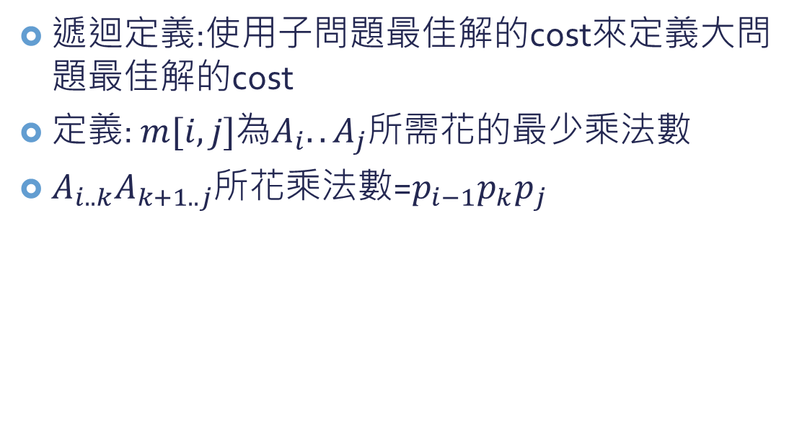

使用遞迴來定義最佳解的花費
遞迴定義:使用子問題最佳解的cost來定義大問題最佳解的cost
定義: $m[i,j]$為$A_{i}..A_{j}$所需花的最少乘法數
$A_{i..k}A_{k+1..j}$所花乘法數=$p_{i−1}p_{k}p_{j}$
$A_{j}$.cols=$p_{j}$
$A_{k}$.cols=$p_{k}$
$A_{i}$.rows=$p_{i−1}$
$$A_{i..k}$$
$$A_{k+1..j}$$
$A_{k+1}$.rows=$p_{k}$

Slide 28
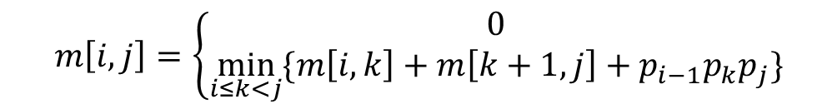



使用遞迴來定義最佳解的花費
$m\left[i,j\right]=m\left[i,k\right]+m\left[k+1,j\right]+p_{i−1}p_{k}p_{j}$
但是我們不知道最佳解中的k的值
因此我們必須找所有$k=i,i+1,…,j−1$
最後版本:
$$m\left[i,j\right]=\left\{\begin{matrix}0 \\ \min_{i≤k<j}{\{m\left[i,k\right]+m\left[k+1,j\right]+p_{i−1}p_{k}p_{j}\}}\end{matrix}\right.$$
if $i=j,$
if $i<j$.

Slide 29


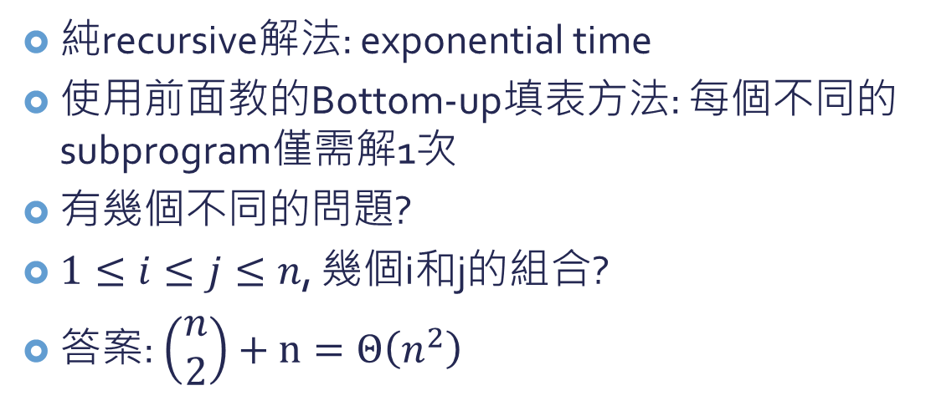

計算最佳解的花費
純recursive解法: exponential time
使用前面教的Bottom-up填表方法: 每個不同的subprogram僅需解1次
有幾個不同的問題?
$1≤i≤j≤n$, 幾個i和j的組合?
答案: $\left(\begin{matrix}n \\ 2\end{matrix}\right)+n=Θ\left(n^{2}\right)$
$$i≠j$$
$$i=j$$

Slide 30


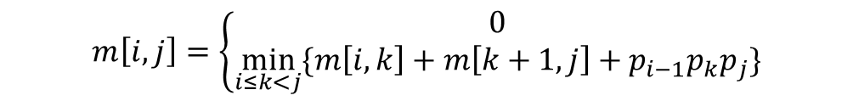



計算最佳解的花費
如何決定填表的順序呢? (這次有i,j兩個變數)
if $i=j,$
$$m\left[i,j\right]=\left\{\begin{matrix}0 \\ \min_{i≤k<j}{\{m\left[i,k\right]+m\left[k+1,j\right]+p_{i−1}p_{k}p_{j}\}}\end{matrix}\right.$$
if $i<j$.
$k−i+1$個矩陣相乘
$j−k$個矩陣相乘
都小於$j−i+1$個
我們可以把j-i+1(也就是要相乘的matrix個數) 當作problem size的定義

Slide 31


計算最佳解的花費
n=p.length-1
let m[1..n,1..n] and s[1..n-1,2..n] be new tables
for i=1 to n
m[i,i]=0
for l=2 to n
for i=1 to n-l+1
j=i+l-1
m[i,j]=$∞$
for k=i to j-1
q=m[i,k]+m[k+1,j]+$p_{i−1}p_{k}p_{j}$
if q<m[i,j]
m[i,j]=q
s[i,j]=k
return m and s
邊界條件先設好.
大problem的解只會用到小problem的解.因此慢慢往上長.
把同樣problem size的所有i,j組合都依序做過
使用遞迴式找出最佳切點k
$$Θ(n^{3})$$

Slide 32
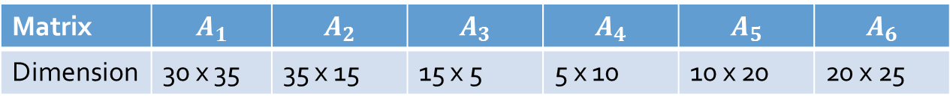
計算最佳解的花費
用一個例子來trace code比較快
Matrix | $$A_{1}$$ | $$A_{2}$$ | $$A_{3}$$ | $$A_{4}$$ | $$A_{5}$$ | $$A_{6}$$
Dimension | 30 x 35 | 35 x 15 | 15 x 5 | 5 x 10 | 10 x 20 | 20 x 25

Slide 33
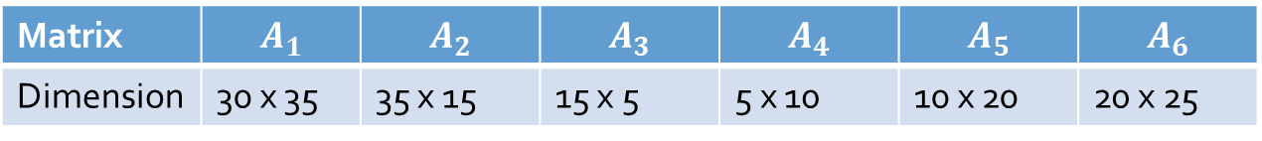
Matrix | $$A_{1}$$ | $$A_{2}$$ | $$A_{3}$$ | $$A_{4}$$ | $$A_{5}$$ | $$A_{6}$$
Dimension | 30 x 35 | 35 x 15 | 15 x 5 | 5 x 10 | 10 x 20 | 20 x 25

Slide 34
使用已經計算的資訊來構築最佳解
前面只印出了花費, 不是真正的解
怎麼乘才是最後的解
使用s陣列的資訊

Slide 35

使用已經計算的資訊來構築最佳解
Print-Optimal-Parens(s,i,j)
if i==j
print $A_{i}$
else
print “(“
Print-Optimal-Parens(s,i,s[i,j])
Print-Optimal-Parens(s,s[i,j]+1,j)
print “)”

Slide 36
看了兩個例子以後…
問: 一個問題要有什麼要件才能使用dynamic programming?
答:
Optimal substructure
Overlapping Subproblems

Slide 37
什麼是Optimal substructure?
Definition: A problem exhibits optimal substructure if an optimal solution to the problem contains within it optimal solutions to subproblems.
怎麼尋找optimal substructure呢?

Slide 38
怎麼尋找optimal substructure呢?
要得到問題的解答有許多選擇(砍在哪邊, 切在哪邊), 而做這個選擇之後, 我們有一些subproblem要解決.
我們假設對於一個問題, 我們可以找到那個選擇
知道這個選擇以後, 我們找出哪個subproblem可以被拿來應用, 及剩下的問題(沒有對應到subproblem的)怎麼解決
證明大問題的最佳解中可以直接應用(剪下貼上)子問題的最佳解.

Slide 39




Optimal substructure越簡單越好
$r_{i}$=?
$r_{n−i}$=?
versus
這一段砍下來就不再砍成更小的了(拿去賣)
這一段是subproblem, 找遞迴朋友去解
$$p_{i}$$
$r_{i}$=?

Slide 40





Optimal substructure越簡單越好
假設把問題定義成$A_{1}…A_{j}$就好 (少一個變數)
$$1≤j$$
在k切一刀
$$A_{1}A_{i+1}…A_{k}$$
$$A_{k+1}A_{k+2}…A_{j}$$
$$1≤k<j$$
此不為一個子問題!
此為一個子問題
除非k一直都是j-1, 否則…

Slide 41
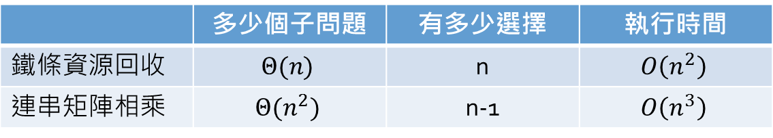
Optimal substructure的變化
原始問題的最佳解用了多少個子問題
大問題有多少選擇(選擇用不同的子問題們來獲得最佳解)
大略來說, 以上兩者決定dynamic programming algorithm的執行時間.
(之前說的Subproblem graphs是另外一種算法)
 | 多少個子問題 | 有多少選擇 | 執行時間
鐵條資源回收 | $$Θ(n)$$ | n | $$O\left(n^{2}\right)$$
連串矩陣相乘 | $$Θ(n^{2})$$ | n-1 | $$O\left(n^{3}\right)$$

